Slide 1
endometriosI intestinalE note tecniche
Maria Accardi*, Filippo Barbiera**, Silvia Magnaldi
*Dirigente Medico e **Direttore della Radiologia, P.O. Giovanni Paolo II,
Sciacca - Distretto Sanitario Ag2

Slide 2
Anamnesi
43 anni
operata due volte per endometriosi (asportazione di cisti endometriosiche)
una gravidanza con parto cesareo
negli ultimi mesi rettorragia e dolore catameniali

Slide 3
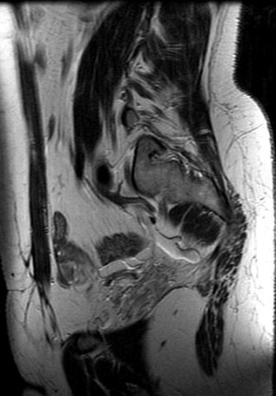
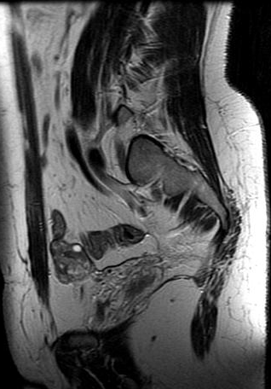
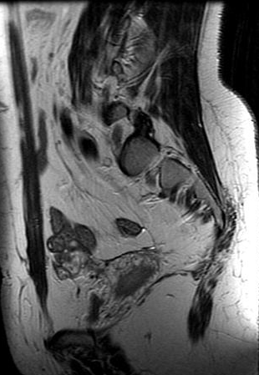
Sagittale T2

Slide 4
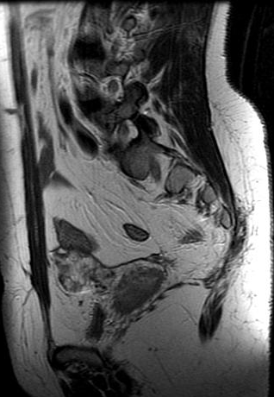
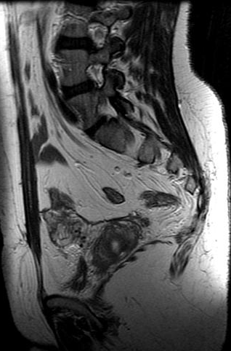
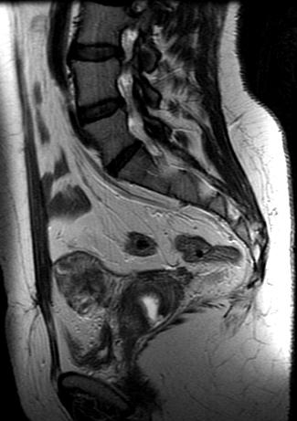
Sagittale T2

Slide 5
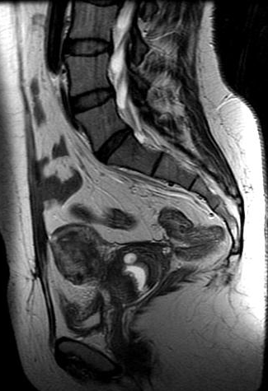
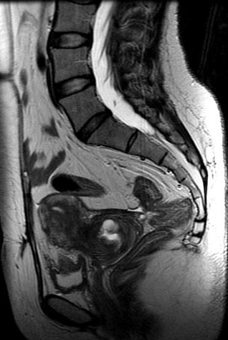
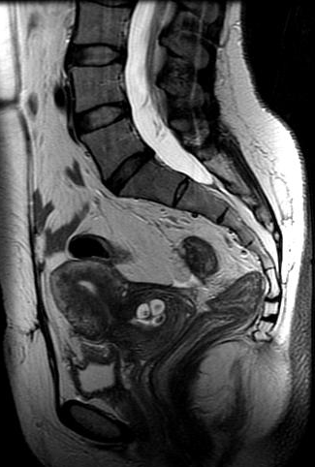
Sagittale T2

Slide 6
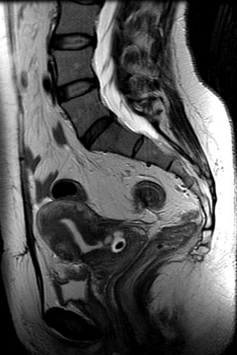
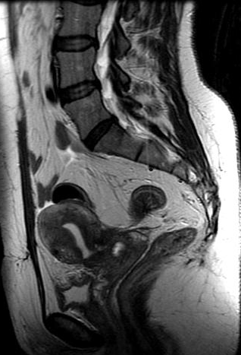
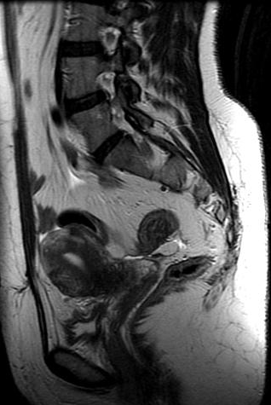
Sagittale T2

Slide 7
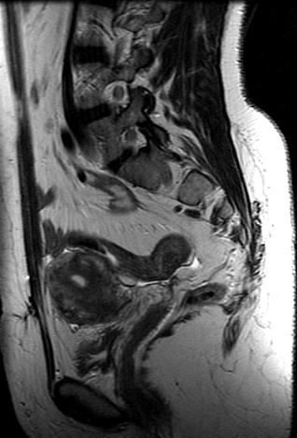
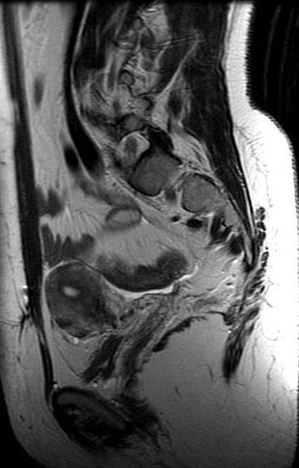
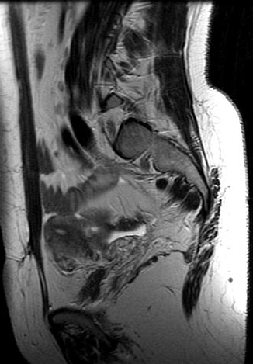
Sagittale T2

Slide 8
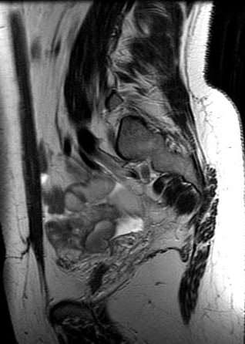
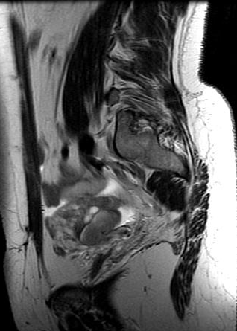
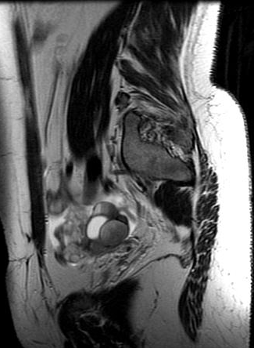
Sagittale T2

Slide 9
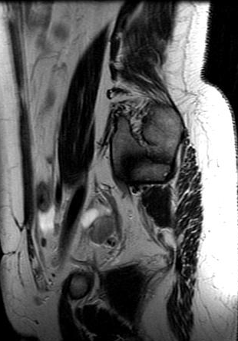
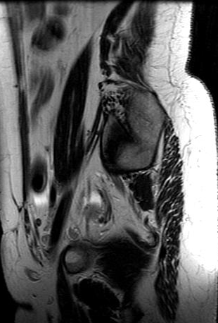
Sagittale T2

Slide 10
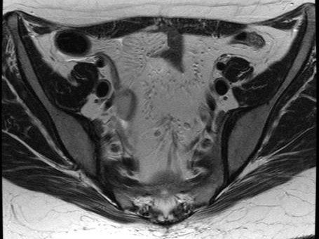
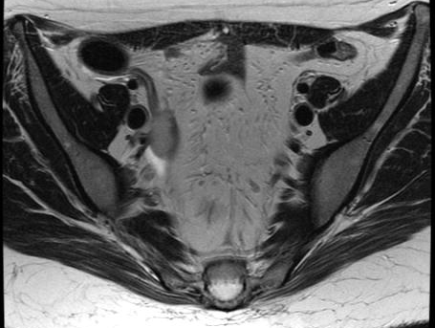
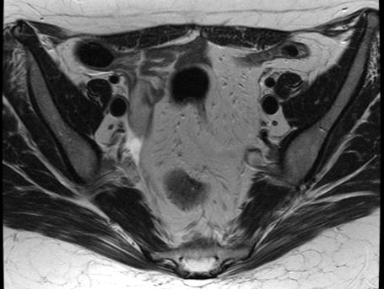
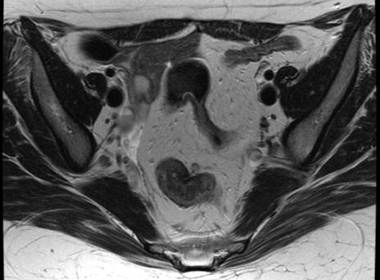
Assiale T2

Slide 11
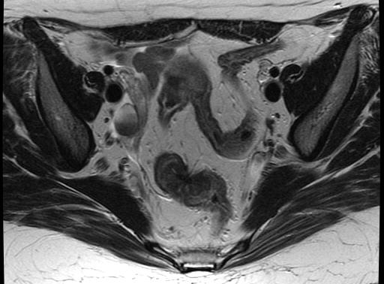
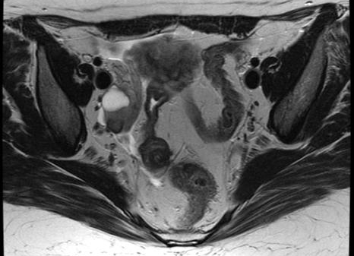
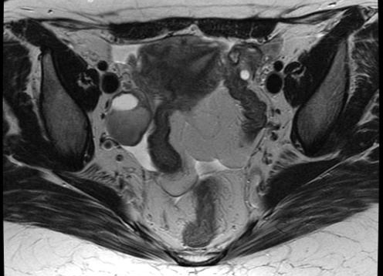
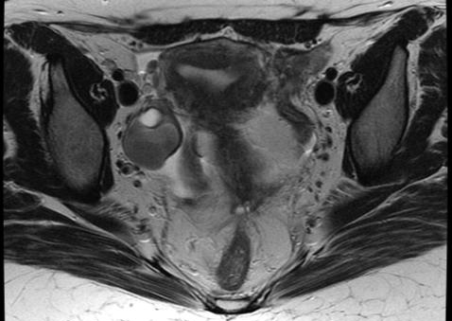
Assiale T2

Slide 12
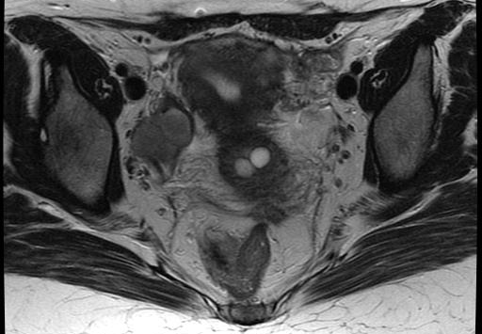
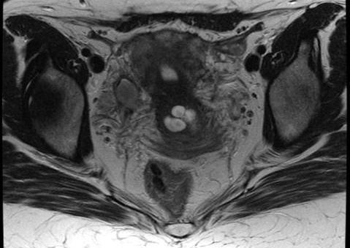
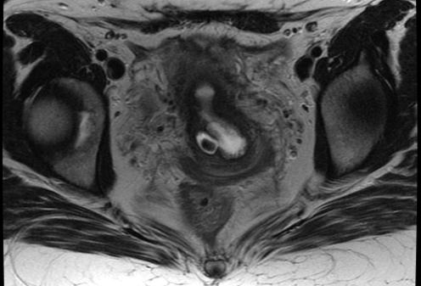
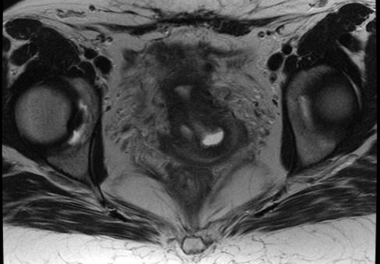
Assiale T2

Slide 13
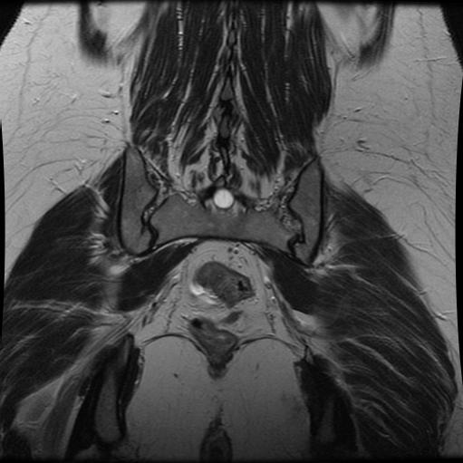
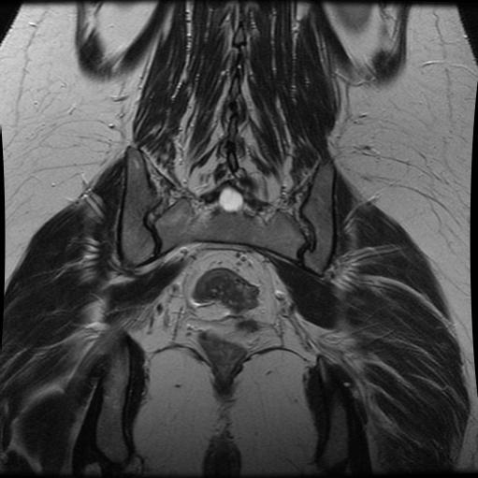
Coronale T2

Slide 14
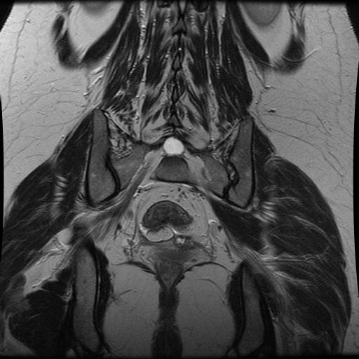
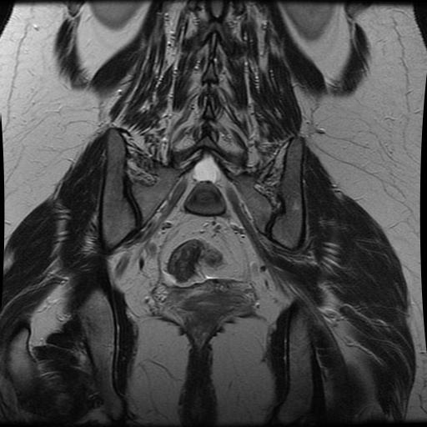
Coronale T2

Slide 15
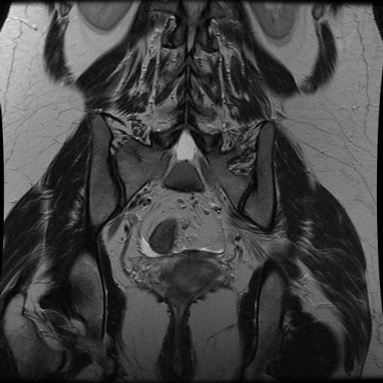
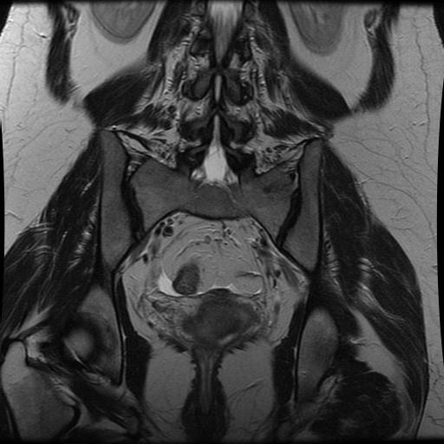
Coronale T2

Slide 16
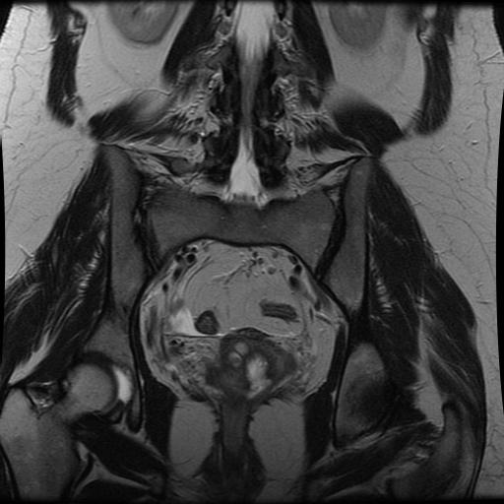
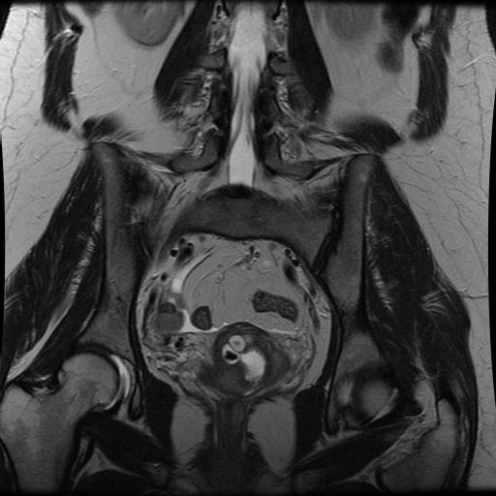
Coronale T2

Slide 17
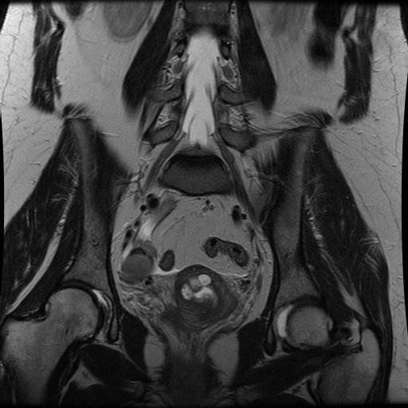
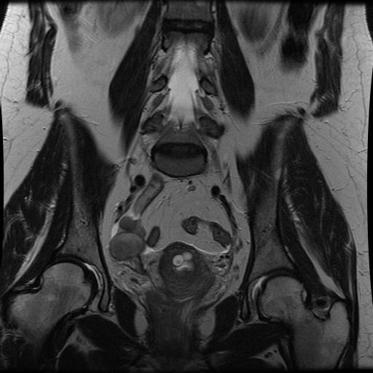
Coronale T2

Slide 18
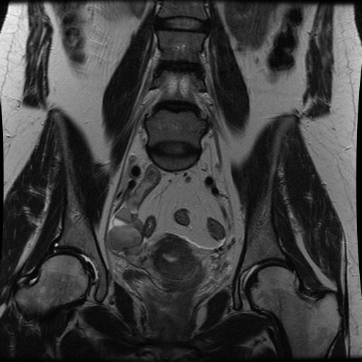
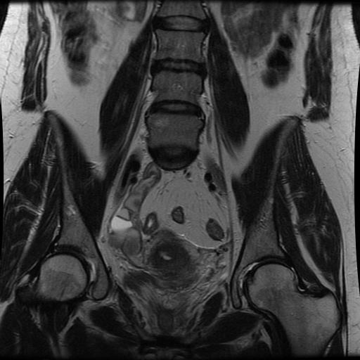
Coronale T2

Slide 19
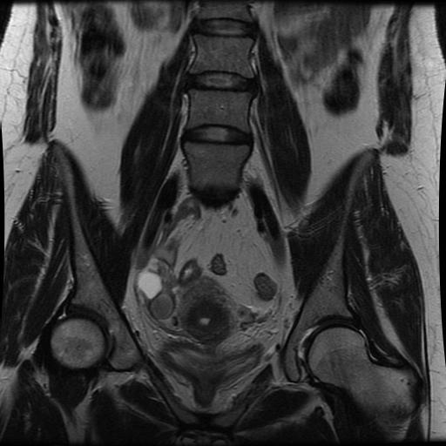
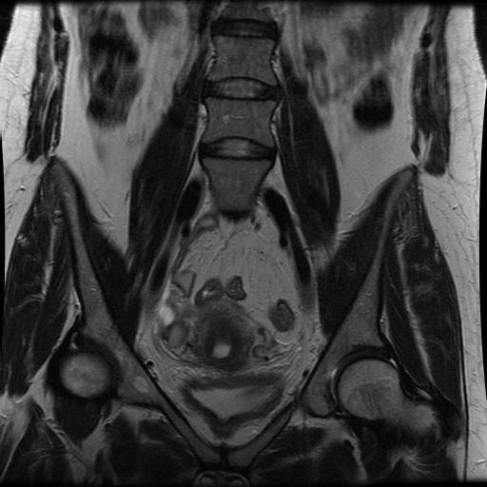
Coronale T2

Slide 20
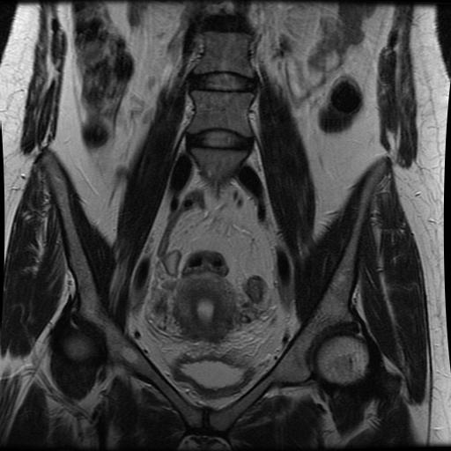
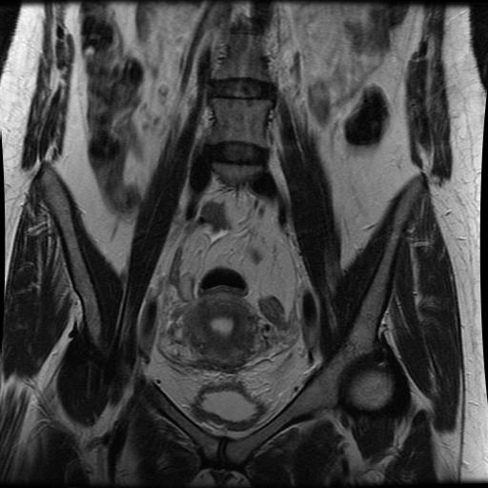
Coronale T2

Slide 21
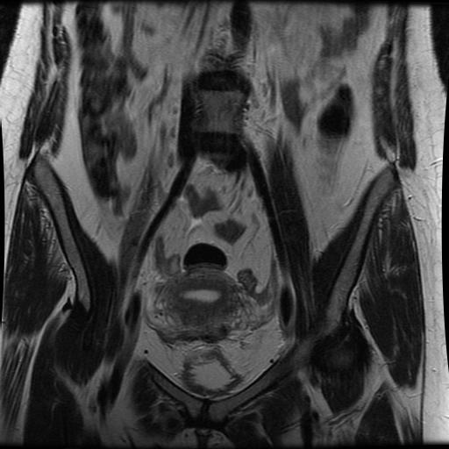
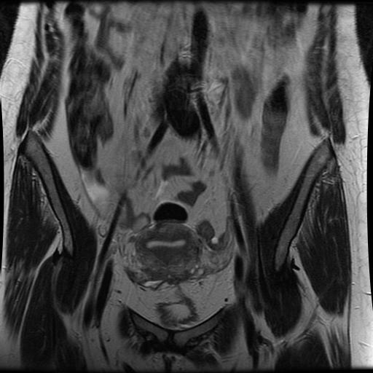
Coronale T2

Slide 22
Coronale T2

Slide 23
Assiale T1 Fat Sat

Slide 24
Assiale T1 Fat Sat

Slide 25
Assiale T1 Fat Sat

Slide 26
Assiale T1 Fat Sat

Slide 27
Reperti
La Paziente è affetta da endometriosi dei comparti medio (annessiale destra) e posteriore
È riconoscibile una localizzazione endometriosica intestinale
È unica? Se ce ne sono altre, quante sono?
E’ possibile precisare la sede della/e lesione/i?

Slide 28
A distanza di due giorni, ripetizione di parte dell’esame dopo distensione del colon distale e dell’ampolla rettale con gel ecografico diluito

Slide 29
Sagittale T2

Slide 30
Sagittale T2

Slide 31
Sagittale T2

Slide 32
Sagittale T2

Slide 33
Sagittale T2

Slide 34
Sagittale T2

Slide 35
Sagittale T2

Slide 36
Sagittale T2

Slide 37
Assiale T2

Slide 38
Assiale T2

Slide 39
Assiale T2

Slide 40
Coronale T2

Slide 41
Coronale T2

Slide 42
Coronale T2

Slide 43
Coronale T2

Slide 44
Coronale T2

Slide 45
Coronale T2

Slide 46
Coronale T2

Slide 47
Coronale T2

Slide 48
Coronale T2

Slide 49
Lesione n. 1
Senza gel
Con gel

Slide 50
Lesione n. 2
Senza gel
Con gel

Slide 51
Lesione n. 3?
Senza gel
Con gel

Slide 52
Endometriosi intestinale
Presente nel 5-12% dei casi di endometriosi (in centri di riferimento >30%)
Nel 50% dei casi le localizzazioni sono plurifocali
È una delle forme più aggressive di DIE (deep infiltrating endometriosis) e più comuni di endometriosi extra-genitale
Sigma e il retto sedi più comuni; impianti endometriosici possono interessare il tenue, in particolare l’ileo terminale

Slide 54
Endometriosi intestinale
RM indagine di secondo livello, usata di solito in fase pre-operatoria
Sensibilità e specificità della RM: 63-98% e 89-100%, la grande variabilità potrebbe essere dovuta ai protocolli usati
Recente analisi Cochrane → RM come test di triage nella diagnosi di endometriosi del retto-sigma

Slide 55
Endometriosi intestinale
Le lesioni endometriosiche che coinvolgono colon e retto sono spesso caratterizzate dal “mushroom cup sign”:
retrazione della superficie esterna del segmento colpito
proliferazione della tonaca muscolare (ipointensa in T2)
edema della sottomucosa (iperintensa in T2)
mucosa integra

Slide 56
Endometriosi intestinale: tecnica di studio
La preparazione intestinale (clisteri di pulizia) è irrinunciabile (best practice)
L’utilizzo di spasmolitici (meglio se per via endovenosa) è fortemente raccomandato
L’impiego del gel endorettale (o endovaginale) è oggetto di discussione, ma facilita la diagnosi ed è dunque raccomandabile
in caso di sintomatologia specifica (dischezia o ematochezia catameniali)
quando i Radiologi sono inesperti
in previsione di interventi coinvolgenti anche l’intestino

Slide 57
RM personalizzata in base ai sintomi
Riferite dispareunia e dischezia

Slide 58
Localizzazione endometriosica che dal fornice vaginale si estende
posteriormente ad infiltrare l’ampolla rettale

Slide 63
Grazie!

